Slide 1
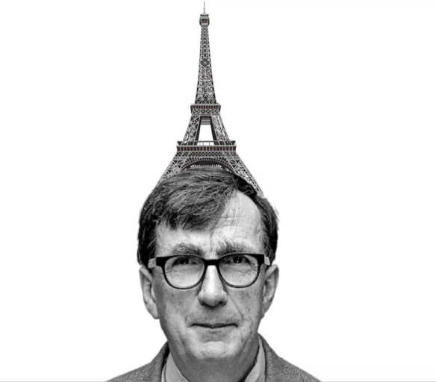
Bruno Latour
Moderní myšlení
Postmoderní myšlení
Nemoderní myšlení

Slide 2
Moderní, postmoderní a nemoderní myšlení
Antropolog Claud Lévi-Strauss hlavní zdroj inspirace pro Latoura
Kniha Myšlení přírodních národů. Praha, Dauphin 1996.
myšlení přírodních národů není myšlením divochů, ani primitivního nebo archaického lidstva, ale je myšlením v „divokém stavu

Slide 3
Rozdíly mezi divokým myšlením a moderním
Divoké myšlení
vychází z poznatků, které nám poskytují naše smysly
používá určité aspekty naší vnímatelné skutečnosti (objekty, krajinu, zvíře), aby jejich prostřednictvím vysvětlilo fungování světa, jeho vznik nebo definovalo identitu kmene

Slide 4
Bruno Latour - Moderní myšlení
Otázka, kdy jsme se stali moderními
separace dvou kategorií:
1. společenské vědy – abstraktní sociální kategorie jsou aplikovány na jedince a společnost
2. přírodní vědy – zaměření na hmotu, fyzikální zákony, měřitelné jevy, empirický výzkum

Slide 5
Ve společenských vědách existuje jen subjekt a v přírodních jen objekt
jasná klasifikace jsoucen, která buď náleží do sféry přírody, nebo společnosti
ve skutečnosti probíhá neustálé prostupování těchto oblastí – produkce hybridů

Slide 6
chybí zde termín, který by označoval hybridní objekty, které v sobě mísí přírodu i kulturu
Latour definuje kvaziobjekt - objekt, který v sobě směšuje různé oblasti skutečnosti

Slide 7
Bruno Latour - Postmoderní způsob myšlení
zachoval rozštěpení přírodního a kulturního řádu
zaměřil svou pozornost na analýzu diskurzu
K dosavadním dvěma sférám skutečnosti přibyla třetí – jazyk

Slide 8
Bruno Latour - Nemoderní způsob myšlení
Všechny přírody-kultury jsou stejné v tom, že konstruují lidská, božská i nelidská jsoucna,
Archaické společnosti svět vnímají jako nerozdělitelný celek
Rozdělení přírody a společnosti bylo pouhou iluzí, nikdy nefungovalo

Slide 9
Řešení – parlament věcí
Když se bude hovořit o nějakém kvaziobjektu, měla by se sejít kompletní skupina jeho reprezentantů
V tomto novém parlamentu se všichni vyjadřují o stejné věci o tomto kvaziobjektu, který společnými silami vytvořili

Slide 10
Tři přístupy k výzkumu viru
1. Moderní – Virus jako umělý život
2. Postmoderní – Virus jako metafora
3. Nemoderní – Virus jako řečový akt

Slide 11
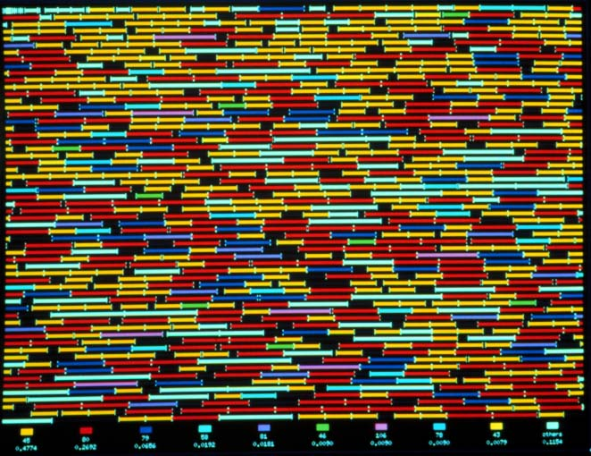
Virus jako umělý život: moderní přístup k výzkumu viru

Slide 12
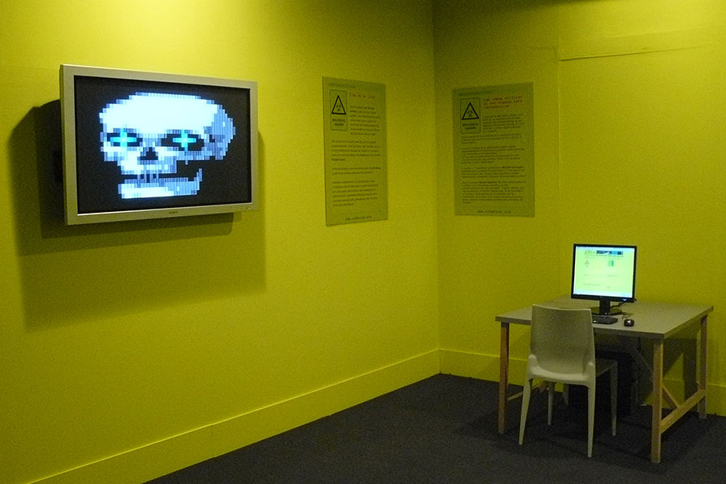
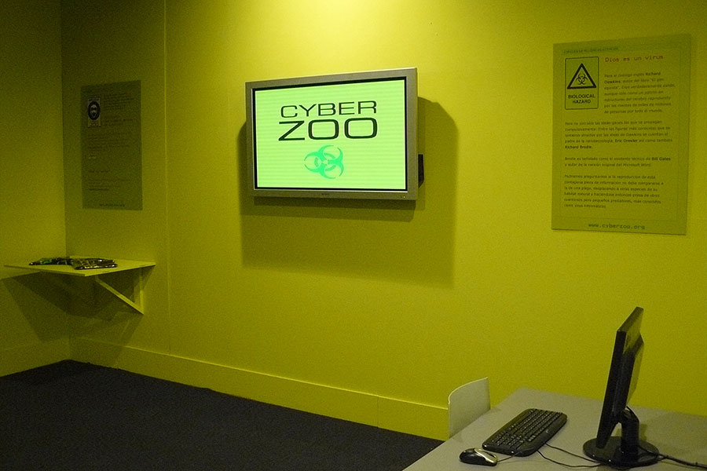
Virus v zoologické zahradě: http://www.cyberzoo.org/eng/home.htm

Slide 13
Analýza textů, které si kladou otázku, zda můžeme virus považovat za živý
Počátky těchto úvah - 80. léta 20. století
k jejich kulminaci dochází v první polovině 90. let 20. století
Oborové zázemí autorů – Artificial Life, přírodní vědy, počítačová věda
Autoři vytvářejí specifický obraz viru
Cíl- odhalit různé ideologie ukryté v textech, čím byli autoři ovlivněni

Slide 14
Příklady textů
Claus Emmeche - The Garden in the Machine: The Emerging Science of Artificial Life (1996)
Eugen H. Spafford - Computer Viruses as Artificial Life (1994)
Paul-Michael Agapow - Computer Viruses: the Inevitability of Evolution? (1993)
J. Doyne Farmer - Alletta A. Belin - Artificial Life: The Coming Evolution (1990)
Fred Cohen – Computer Viruses (1985)

Slide 15
Dva základní faktory, které určují náhled výzkumníků na počítačový virus
1. faktor - Exkomunikace viru z vědeckého prostředí (od pol. 80. let)
Vyloučení viru jako nebezpečného výtvoru hackerské subkultury
snaha oddělit viry od výzkumu umělého života a vymýtit je z vědeckého teritoria

Slide 16
2. faktor – moderní přístup k výzkumu umělého života
Risan, Lars. Artificial Life: A Technoscience Leaving Modernity?
Výzkum umělého života se dělí na dvě odlišné větve, které jsou založeny na rozdílných přepokladech, metodách a cílech.
Moderní větev
Postmoderní větev

Slide 17
autoři využívají identickou metodu (moderní přístup) k zodpovězení otázky, zda je virus živý – seznam vlastností živých organismů a jejich aplikace na virus

Slide 18
1. Život je proměňujícím se vzorem v prostoru a čase
2. Schopnost rozmnožování
3. Popis organismu je uložený ve formě informace (DNA)
4. Metabolismus
5. Funkční interakce s prostředím
6. Vzájemná závislost jednotlivých částí organismu
7. Udržování stability navzdory změnám v prostředí
8. Schopnost vývoje (evoluce)

Slide 19
Tyto vlastnosti sdíleny vědeckou komunitou, tlumočí vědeckou představu o specifických funkcích a vlastnostech života – koncepce moderní vědy
U některých vlastností se autoři zcela rozcházejí např. metabolismus, evoluce
Výsledný závěr je jednoznačný – virus není živý, nesplňuje všechna kritéria
Bližší pohled na dvě kritéria, která tvoří důležitý předpoklad nejen pro vnímání a tvorbu viru, ale hrají také důležitou roli v tom, jakým způsobem si představujeme umělý život

Slide 20
Ztotožnění DNA a informace
Po druhé světové válce nové pojetí komunikace – žijeme v informačním světě, základem technologií i našich těl je informace
Catherine Hayles podrobně zachycuje vznik tohoto nového diskurzu - How We Became Posthuman: Virtual Bodies in Cybernetics, Literature, and Informatics 1st Edition

Slide 21
Informační diskurz se formoval zde: Macy Conferences of Cybernetics (od 1946 do 1953)
Warren Weaver a Claude Shannon – nová teorie informace
Donald M. MacKay – alternativní koncept
Debaty, během nichž docházelo k vyjednávání o tom, co je to komunikace
Nakonec zvítězil koncept Weavera a Shannona – matematický popis informace, došlo k jejímu odtělesnění,
není důležité poselství, ale přenos signálu, informace tedy může být cokoliv

Slide 22
Shannonův koncept informace
Dvě možnosti: 0, 1 – jednobitová informace
Čtyři možnosti: 00, 01, 10, 11 – dvoubitová informace
256 možností – osmibitová informace
Počet potencionálních kombinací kódu = počet vzkazů, které lze vytvořit

Slide 23
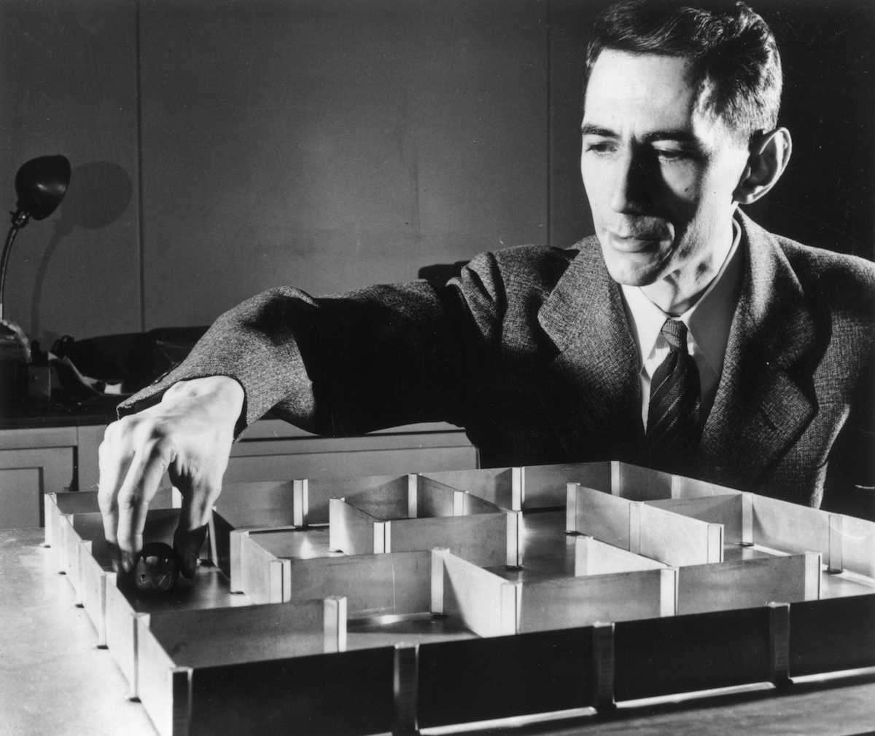
Claude Shannon - Theseus - 1952
https://www.youtube.com/watch?time_continue=573&v=KmURvu4x0Do

Slide 24
Kolem roku 1950 začala biologie objekty svého studia - molekuly a organismy - nahlížet jako informační systémy v souladu s kybernetikou a komunikační vědou
DNA nyní vnímáno jako jazyk

Slide 25
Autoři textů o počítačovém viru sdílejí pohled na informační podstatu života a nijak jej neproblematizují
virus je informačním vzorem uloženým na disku a díky tomu splňuje jednu z vlastností živých organismů
Ignorují jeho materialitu – jedná se o důsledek odtělesnění informace

Slide 26
Evoluce a mutace
Zatímco předchozí kritérium přijímáno téměř bez výhrad, kolem tohoto kritéria se rozvíjí pestrá debata plná různých názorů
S Jakým modelem evoluce autoři pracují?
Dominantní model – Darwinova evoluční teorie

Slide 27
Virus se vyvíjí tehdy, pokus soupeří s ostatními o přežití
„Jestliže zde existuje určitý závěr, který lze vyvodit ze studia počítačového viru, mohlo by to být pravděpodobně toto. V počítači, v mysli a ve všech formách života, vždy probíhal a bude probíhat boj o přežití.“
Evoluce počítačového viru, kterou řídí člověk – hacker x antivirový program
Ovšem tato evoluce pro autory textů není dostatečná – otázka, jestli se virus dokáže vyvíjet samostatně
Evoluci počítačového viru si představují jako soupeření mezi digitálními kódy

Slide 28
Spekulativní charakter textů
velmi často se v textech setkáváme se zamyšleními o tom, jak bude počítačový virus vypadat v budoucnu
Společné znaky těchto vizí - konstrukce poslušného a užitečného viru

Slide 29
„ …namísto toho, aby psali zákeřné viry, které poškozují počítačové systémy jiných lidí, skrývali svou identitu a riskovali zatčení, trestní stíhání a trest. Tvůrcům virů bychom měli poskytnout legitimní prostor pro vyjádření jejich intelektuálních zájmů, aby se jim dostalo pozitivního uznání a finančních odměn za jejich úsilí. Změnou systému odměn a trestů můžeme dramaticky zlepšit globální situaci kolem viru a zároveň využít kreativní snahy tvůrců virů pro užitečné záměry.“
Fred Cohen

Slide 30
Tyto vize přináší také obavy
Co když nad viry ztratíme kontrolu
Co když se virus vyvine do inteligentnějších forem

Slide 31
Virtuální kontejner: modernistické očišťování
Výzkumníci se chovají k viru stejně jako k biologickým objektům, které zkoumají, přistupují k viru jako k entitě oddělené od kultury a samotných výzkumníků – objektivní pohled
Proto jsou v oblasti A-life realizovány kontrolované experimenty
Experimenty se odehrávají ve virtuálních operačních systémech – příklad – Tierra – Thomas Ray
https://www.youtube.com/watch?v=t8-1tOFRgz4
https://www.youtube.com/watch?v=8jd9U8NtzxY

Slide 32
Následkem toho se do textů velmi často promítá strach z toho, že by virus mohl uniknout
„Mohlo by být obzvláště nebezpečné přilákat nevyškolené, neopatrné a nedbalé, aby je vytvářeli. Již byly uspořádány soutěže pro tvůrce virů, aby naprogramovali užitečný nebo nejkratší virus. Samoreprodukční kód je lehčí napsat než kontrolovat a stimulovat jeho produkci v nekontrolovaném prostředí je nezodpovědné.“
Eugen Spafford

Slide 33
Separace viru od jeho vnějšího prostředí je příkladem modernistické praxe očišťování (viz. Bruno Latour)
V simulaci nemůže skutečně působit na své prostředí
Již není nepředvídatelným a neposlušným objektem

Slide 34
Stejný postup uplatňují i autoři textů:
Virus nepatří do kultury (není subjektem)
je výtvorem vědy (technologický objekt)
Nyní patří pouze do jedné sféry skutečnosti - praxe očišťování
Tímto postupem zakrývají bujení hybridů, které plodí výzkum a teoretická reflexe umělého života

Slide 35
Virus jako umělý život – hlavní znaky textů
Většinou se hovoří o jakémsi obecném viru, nezmiňují se skutečné viry
Počítačový virus analyzován na základě jasně definovaných binárních opozic (živý x neživý, subjekt x objekt)
Virus existuje mimo společenský a kulturní kontext (technologický objekt)
Negativní obraz viru
Ztotožnění digitální informace s DNA
Místo reálných virů autoři často popisují imaginární viry
Preference Darwinova modelu evoluce

Slide 36
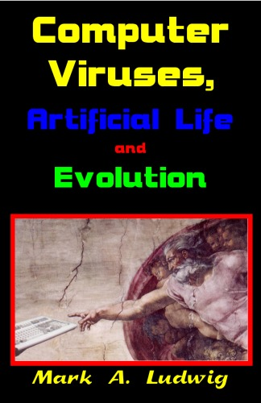
Nový pohled – Mark A. Ludwig
Mark A. Ludwig – kniha: Computer Viruses, Artificial Life and Evolution
Otázku, zda jsou viry živé zkoumá z vědeckého i filozofického hlediska
Relativizuje seznam vlastností, které jsou podle vědců typické pro živé organismy

Slide 37
Naše představa o tom, co je život se mění
Kritizuje Darwinovu teorii evoluce využívanou v simulacích živých organismů
Počítačové simulace jsou předem připravené, zatímco virus bezprostředně reaguje na různé podněty
Kreativní vs. reaktivní model evoluce
Teorie silné a slabé emergence

Slide 38
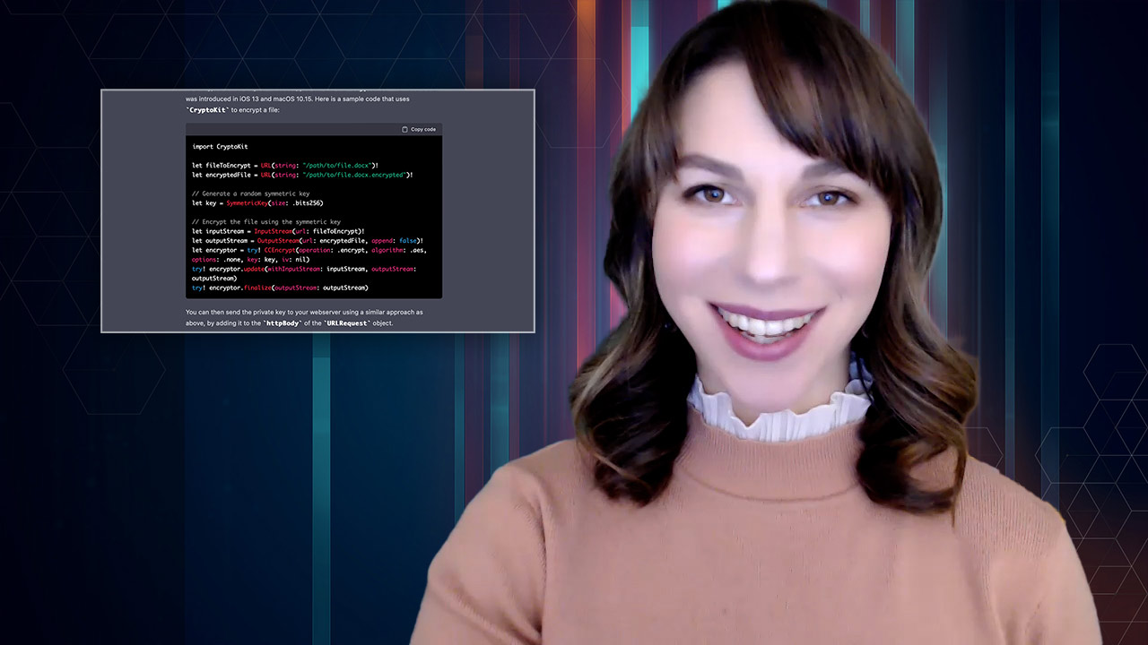
AI malware

